Slide 1
EPE 1 – Sistema de arriendo de vehículos
Nombres: Diego Beñaldo, Kevin Palma, Diego Marchant
Fecha: 01-06-2018

Slide 2
Introducción
Se mostrará a fondo el uso de un sistema de arriendo de vehículos, el cuál cuenta con un sitio web y una conexión a una base de datos, en el cual se puede ingresar al cliente, ingresar el pedido que realicé el cliente seleccionando el vehículo que desea, editar la información que se encuentra en la base de datos ya se editar usuario, cliente, vehículos y factura. Así se le facilitara el trabajo y todo será mucho más organizado para los trabajadores.

Slide 3
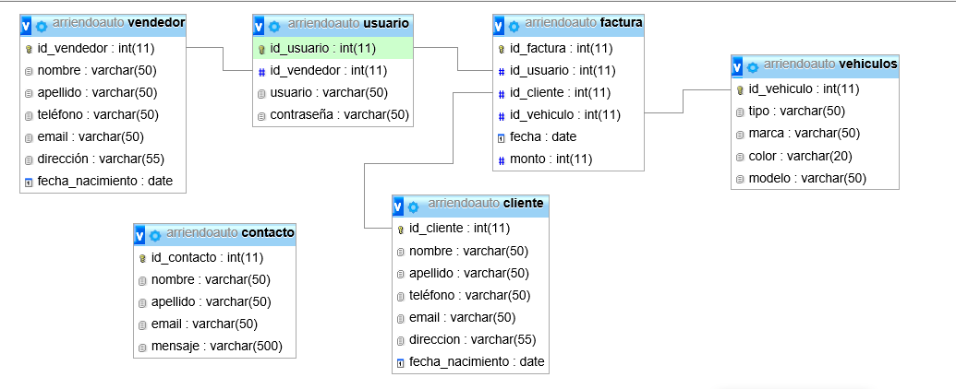
Modelo relacional

Slide 4
Costo de proyecto
En este proyecto se le entregará al cliente un sitio web más una conexión a una base de datos para guardar la información que manejará a diario.
Días trabajados: 5
Horas trabajadas por días: 6 horas
Costo por hora trabajada: $30.000 por hora por cada integrante.
Costo por día trabajado: $540.000
Costo total del proyecto: $2.700.000

